Slide 1


Slide 2
Editorial
MUNICÍPIO REALIZA CAMPANHA DE COMBATE À DOENÇA DE CHAGAS
A Secretaria Municipal de Saúde está realizando uma campanha para prevenir, orientar e identificar pessoas a respeito da doença de chagas no município.
A ação atende as orientações da Portaria GM/MS nº 3.775 de 24 de dezembro de 2019, que estabelece o repasse financeiro para o fortalecimento das ações de vigilância da Malária, Leishmaniose Visceral e doença de Chagas buscando implementar a capacidade local em: monitorar os agravos; realizar análise epidemiológica; coletar, consolidar, analisar e disseminar informações referentes a Malária, Leishmaniose visceral e doença de Chagas; realizar ações de educação em saúde; apoiar na realização de inquéritos, estudos epidemiológicos; intensificar as ações de vigilância e controle.
Uma das ações foi a implantação da notificação compulsória dos casos crônicos da doença de Chagas. A notificação dos casos crônicos da doença de chagas subsidiará a identificação do perfil epidemiológico dos indivíduos acometidos por essa doença, a liberação do medicamento Benzonidazol para o tratamento desta enfermidade, acompanhamento adequado dos casos, a organização das ações de vigilância e controle, diagnóstico e assistência de forma articulada em diferentes níveis de atenção (Estadual e Municipal).

Slide 3
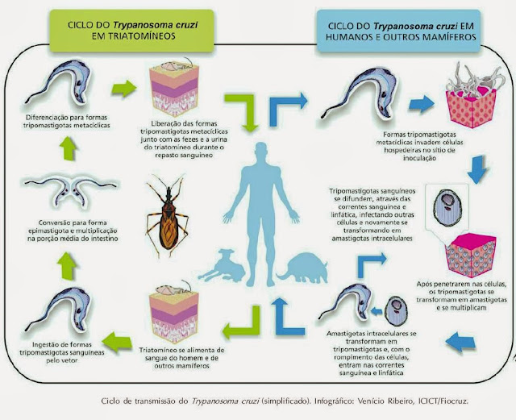
Histórico
O Estado de Minas Gerais relaciona-se historicamente com a Doença de Chagas, desde a detecção do primeiro caso humano, por Carlos Chagas, no município de Lassance, em 1909.
É uma doença endêmica relacionada à população rural com baixo nível socioeconômico, causada pelo protozoário Trypanosoma cruzi e transmitida principalmente através de insetos hematófagos, os triatomíneos.
Na década de 50 iniciaram-se atividades relacionadas ao controle do vetor domiciliado.
Em 2001, com a certificação da interrupção da transmissão vetorial da doença de Chagas pelo Triatoma infestans, no estado de Minas Gerais, outras espécies de triatomíneos tem merecido atenção nos levantamentos entomológicos.

Slide 4

O Departamento de Zoonoses visitou todas as fazendas do município de Sacramento seguindo o Programa de Controle da Doença de Chagas (PCDCH) que preconiza ações de vigilância entomológica como busca ativa de triatomíneos, controle químico nas unidades domiciliares positivas e vigilância passiva através da instalação de postos de informação de triatomíneos (PIT´s), com o objetivo de manter erradicado o Triatoma infestans e sob controle as outras espécies importantes na transmissão do parasita.
Também foram realizadas atividades relacionadas à educação em saúde e a capacitação de profissionais especialmente quanto a obrigatoriedade da notificação compulsória de todos os casos crônicos da doença confirmados por exames laboratoriais no sistema do SINAN até 7 dias após a notificação.
Atualmente no estado de Minas Gerais não tem sido detectado casos agudos de doença de Chagas.
O medicamento benzonidazol é fornecido gratuitamente pelo Ministério da Saúde.

Slide 5
Doença de Chagas
CID 10: B57
DESCRIÇÃO
É uma antropozoonose de elevada prevalência e expressiva morbimortalidade. Apresenta curso clínico bifásico, composto por uma fase aguda (clinicamente aparente ou não) e uma fase crônica, que pode se manifestar nas formas indeterminada, cardíaca, digestiva ou cardiodigestiva.
Sinonímia
Tripanossomíase americana.
Agente etiológico: Protozoário flagelado Trypanosoma cruzi.
RESERVATÓRIOS
Centenas de espécies de mamíferos (silvestres e domésticos) presentes em todos os biomas do Brasil podem ser considerados reservatórios, como quatis, gambás e tatus, que se aproximam de casas no meio rural (galinheiros, currais, depósitos), e na periferia das cidades, e algumas espécies de morcegos, por compartilharem ambientes comuns ao homem e animais domésticos. Nesse sentido, o reservatório é um sistema ecológico, no qual o parasito é transmitido na natureza e se mantém. Portanto, uma mesma espécie de mamífero pode ter importância como reservatório em uma região, mas não em outra. A competência do reservatório é garantida pela presença de parasitos no sangue periférico em quantidade suficiente para infectar o vetor.
Em outros casos, animais infectados por T. cruzi, mas com parasitemia insuficiente para atuarem como reservatórios, podem ser considerados sentinelas, por indicarem a presença de um ciclo de trans-missão do T. cruzi acontecendo na proximidade.

Slide 6
VETORES
São insetos da subfamília Triatominae (Hemiptera, Reduviidae), conhecidos popularmente como barbeiro, chupão, procotó ou bicudo. Tanto os machos quanto as fêmeas, em todas as fases de seu desenvolvimento, são hematófagos. A oviposição ocorre entre 10 e 30 dias após a cópula e o número de ovos varia de acordo com a espécie e, principalmente, em função do estado nutricional da fêmea. Uma fêmea fecundada e alimentada pode realizar posturas por todo o seu período de vida adulta. Não há transmissão vertical do T. cruzi no vetor.
A associação dos vetores a diversos habitat é dinâmica, ou seja, uma espécie hoje considerada exclu-sivamente silvestre pode se tornar domiciliada se as condições em que vive forem alteradas.Com a interrupção da transmissão vetorial por Triatoma infestans no país, quatro outras espécies de triatomíneos têm especial importância na transmissão da doença ao homem: Triatoma brasiliensis, Panstrongylus megistus, Triatoma pseudomaculata e Triatoma sordida.Outras espécies, por sua distribuição regional, são: Triatoma rubrovaria (Rio Grande do Sul), e Rhodnius neglectus (Goiás), Triatoma vitticeps (Rio de Janeiro e Espírito Santo), Panstrongylus lutzi (Ceará e Pernambuco), Rhodnius nasutus (Ceará e Rio Grande do Norte).
Guia de Vigilância em Saúde466As espécies do gênero Rhodnius encontram-se predominantemente associadas a palmeiras, enquanto as espécies do gênero Triatoma e Panstrongylus vivem preferencialmente em associação com hospedeiros terrestres. A maioria dos triatomíneos deposita seus ovos livremente no ambiente, entretanto, alguns possuem substâncias adesivas que fazem com que os ovos fiquem aderidos ao substrato. Essa é uma característica muito importante, uma vez que ovos aderidos às penas de aves e outros substratos podem ser transportados passivamente por longas distâncias, promovendo a dispersão da espécie. A introdução no domicílio de materiais com ovos aderidos (como folhas de palmeiras para cobertura de casas e lenha) pode favorecer o processo de colonização.

Slide 7
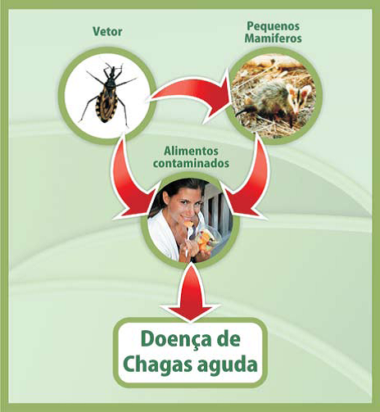
MODO DE TRANSMISSÃO
O vetor (triatomíneo), ao se alimentar em mamíferos infectados com elevadas taxas de T. cruzi, pode se infectare, ao se alimentar novamente, infecta outro mamífero, inclusive o homem.
As formas habituais de transmissão de T. cruzi para o homem são as listadas a seguir.
• Vetorial –acontece pelo contato do homem suscetível com as excretas contaminadas dos triatomíneos, que, ao picarem os vertebrados, costumam defecar após o repasto, eliminando formas infectantes do parasito, que penetram pelo orifício da picada, mucosas ou por solução de continuidade deixada pelo ato de coçar
• Vertical –ocorre, principalmente, pela via transplacentária e pode ocorrer em qualquer fase da doença (aguda ou crônica). A transmissão pode ocorrer durante a gestação ou no momento do parto. Há possibilidade de transmissão pelo leite, durante a fase aguda da doença. Já em nutrizes na fase crônica, a transmissão durante a amamentação pode ocorrer em casos de sangramento por fissura mamária e não propriamente pelo leite.

Slide 8
• POR VIA ORAL
quando há ingestão de alimentos contaminados acidentalmente com o parasito, seja o triatomíneo ou suas fezes. Também pode ocorrer por meio da ingestão de carne crua ou mal cozida de caça ou alimentos contaminados pela secreção das glândulas anais de marsupiais infectados.
Ocorre em locais definidos, em um determinado tempo, por diferentes tipos de alimentos – geralmente encontrando-se vetores ou reservatórios infectados nas imediações da área de produção, manuseio ou utilização do alimento contaminado.
É o tipo de transmissão que geralmente está associada aos surtos de doença de Chagas aguda (DCA). Em grande parte dos casos, tem como possível fundamentação o consumo de alimentos contaminados pela não adoção de boas práticas de higiene na manipulação dos alimentos e pela invasão humana de habitat silvestres, que aumenta os riscos associados à proximidade de vetores e reservatórios silvestres.

Slide 9
• Transfusional –também representa importante via de propagação da doença nos centros urbanos, sendo considerada a principal forma de transmissão em países não endêmicos (Canadá, Espanha, Estados Unidos e outros) e em países latino-americanos que estejam em processo de controle da transmissão vetorial. No Brasil, devido à efetividade do controle dos serviços de hemoterapia e, consequentemente, maior qualidade do sangue para transfusão, tem-se alcançado significativo im-pacto no controle da transmissão transfusional do T. cruzi.
• Por transplante de órgãos –a doença, em sua fase aguda, apresenta-se mais grave, uma vez que os receptores são submetidos à terapia imunossupressora. A confirmação do diagnóstico da infecção é baseada no isolamento do agente, no sangue ou em biópsias de pele, e/ou soroconversão.
• Por acidentes laboratoriais – acidentes laboratoriais também podem ocorrer devido a contato com culturas de T. cruzi, exposição às fezes de triatomíneos contaminadas ou sangue (de casos humanos ou de animais) contendo formas infectantes do parasito.
• Por outras formas acidentais –foram registrados casos, principalmente em crianças, pela ingestão acidental do triatomíneo e/ou contato direto com as excretas do inseto contaminado com T. cruzi.

Slide 10
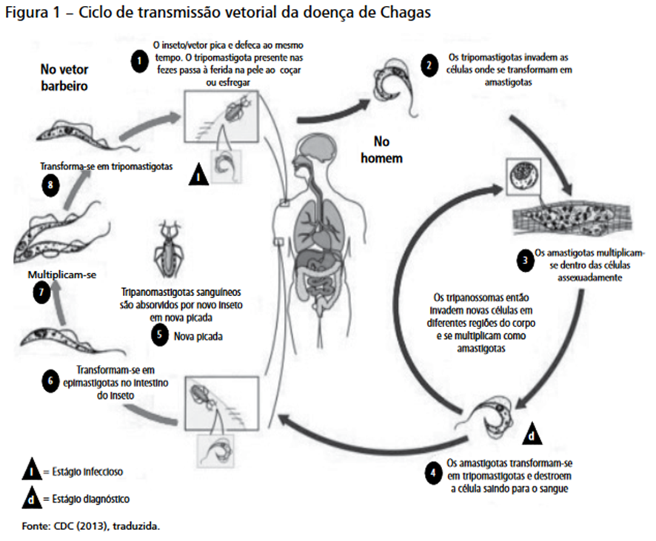

Slide 11
PERÍODO DE INCUBAÇÃO
• Transmissão vetorial – 4 a 15 dias.
• Transmissão oral – de 3 a 22 dias.
• Transmissão transfusional – 30 a 40 dias ou mais.
• Transmissão por acidentes laboratoriais – até 20 dias após exposição.
• Outras formas de transmissão – não existem períodos de incubação definidos.
PERÍODO DE TRANSMISSIBILIDADE
A maioria dos indivíduos com infecção por T. cruzi alberga o parasito no sangue, nos tecidos e ór-gãos, durante toda a vida.
SITUAÇÃO MUNICIPAL
Não tem notificações de casos de chagas na forma aguda no município.
REFERÊNCIA BIBLIOGRÁFICA:
Guia de Vigilância em Saúde de 2019, Biblioteca Virtual em Saúde do Ministério da Saúde, www.saude.gov.br/bvs
Disponível em: http://bvsms.saude.gov.br/bvs/publicacoes/guia_vigilancia_saude_3ed.pdf
ELABORAÇÃO :
Benedita Nunes Santana, Diretora de Vigilância em Saúde
Revisão : Reginaldo Afonso dos Santos, Gestor do Sus, Secretário de Saúde
Edição: Eduardo Costa Vaz
Colaboradores: Fabrícia Siqueira de Souza Alves

Slide 12
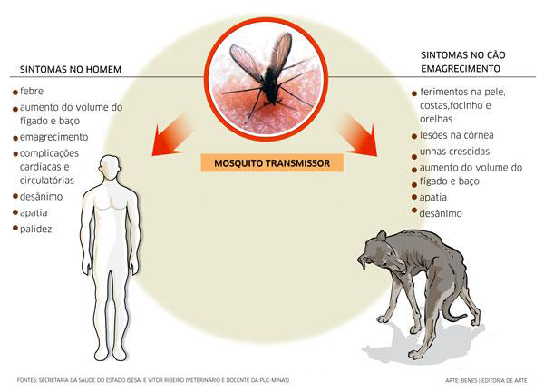
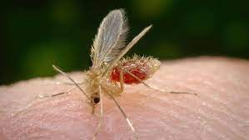
Leishmaniose Visceral
CID 10: B55.0
Descrição
Doença crônica e sistêmica, que, quando não tratada, pode evoluir para óbito em mais de 90% dos casos.
Sinonímia
Calazar, esplenomegalia tropical, febre dundun.
Agente etiológico
Protozoários tripanosomatídeos do gênero Leishmania. Nas Américas, a Leishmania (Leishmania) chagasi é a espécie comumente envolvida na transmissão da leishmaniose visceral (LV).
Reservatórios
Na área urbana, o cão (Canis familiaris) é a principal fonte de infecção. A enzootia canina tem pre-cedido a ocorrência de casos humanos e a infecção em cães tem sido mais prevalente que no homem.
No ambiente silvestre, os reservatórios são as raposas (Dusicyon vetulus e Cerdocyon thous) e os marsupiais (Didelphis albiventris).

Slide 13
VETORES
No Brasil, duas espécies estão relacionadas com a transmissão da doença: Lutzomyia longipalpis, a principal; e Lutzomyia cruzi, também incriminada como vetora em áreas específicas dos estados do Mato Grosso e Mato Grosso do Sul. Ainda, é possível que uma terceira espécie, Lutzomyia migonei, também participe da transmissão de LV, devido à sua alta densidade em áreas com ausência de L. longipalpis e/ou L. cruzi e registro de casos autóctones da doença, mas isto precisa ser mais estudado.
A L. longipalpis adapta-se facilmente ao peridomicílio e a variadas temperaturas: pode ser encon-trada no interior dos domicílios e em abrigos de animais domésticos. A atividade dos flebotomíneos é crepuscular e noturna.
No intra e peridomicílio, a L. longipalpis é encontrada, principalmente, próxima a uma fonte de alimento. Durante o dia, esses insetos ficam em repouso, em lugares sombreados e úmidos, protegidos do vento e de predadores naturais.
Esses insetos são conhecidos popularmente por mosquito-palha, tatuquira, birigui, entre outros, dependendo da região geográfica.
MODO DE TRANSMISSÃO
A transmissão ocorre pela picada dos vetores infectados pela Leishmania (L.) chagasi. Não ocorre transmissão de pessoa a pessoa.
PERÍODO DE INCUBAÇÃO
No homem, é de 10 dias a 24 meses, com média entre 2 e 6 meses, e, no cão, varia de 3 meses a vários anos, com média de 3 a 7 meses.

Slide 14
ASSISTÊNCIA AO PACIENTE
Todo caso suspeito deve ser submetido a investigação clínica, epidemiológica e aos métodos auxi-liares de diagnóstico.
Caso seja confirmado, inicia-se o tratamento segundo procedimentos terapêuticos padronizados e acompanha-se o paciente mensalmente (para avaliação da cura clínica).
Os casos de LV com maior risco de evoluir para óbito devem ser internados e tratados em hospitais de referência e os leves ou intermediários devem ser assistidos no nível ambulatorial, em unidades de saúde com profissionais capacitados
SITUAÇÃO MUNICIPAL
●Leishmaniose Visceral em humanos
2014 – registrou um caso de paciente residente no município, que foi confirmado em Botucatu.
Confirmado e Curado.
Desde então até a presente data, janeiro de 2021, não registrou nenhum caso confirmado.
●Leishmaniose Visceral Canina
2017 até janeiro de 2021 foram registrados 10 casos (sorologia elisa),
Sendo:
8 reagentes e
2 não reagentes.

Slide 15
Leishmaniose Tegumentar Americana
CID 10: B55.1
DESCRIÇÃO
Doença infecciosa, não contagiosa, causada por protozoário, de transmissão vetorial, que acomete pele e mucosas.
SINONÍMIA: Úlcera de Bauru, nariz de tapir, botão do Oriente.
AGENTE ETIOLÓGICO
Protozoário do gênero Leishmania. No Brasil, foram identificadas 7 espécies, sendo 6 do subgênero Viannia e uma do subgênero Leishmania. As 3 principais espécies são: • Leishmania (Leishmania) amazonensis; • Leishmania (Viannia) guyanensi;• Leishmania (Viannia) braziliensis
RESERVATÓRIOS
Infecções por leishmanias que causam a leishmaniose tegumentar americana (LTA) foram descritas em várias espécies de animais silvestres (roedores, masurpiais, edentados e canídeos silvestres), sinantrópicos (roedores) e domésticos (canídeos, felídeos e equídeos). Com relação a esses últimos, seu papel na manuten-ção do parasito no meio ambiente ainda não foi esclarecido.

Slide 16
VETORES
Os vetores da LTA são insetos denominados flebotomíneos, pertencentes à ordem Diptera, família Psychodidae, subfamília Phlebotominae, gênero Lutzomyia, conhecidos popularmente como mosquito palha, tatuquira, birigui, entre outros, dependendo da localização geográfica.No Brasil, as principais espécies envolvidas na transmissão da LTA são L. whitmani, L. intermedia, L. umbratilis, L. wellcomei, L. flaviscutellata e L. migonei.
MODO DE TRANSMISSÃO
Picada de fêmeas de flebotomíneos infectadas. Não há transmissão de pessoa a pessoa.
PERÍODO DE INCUBAÇÃO
No homem, em média de 2 meses, podendo apresentar períodos mais curtos (duas semanas) e mais longos (2 anos).
SUSCETIBILIDADE E IMUNIDADE
A suscetibilidade é universal. A infecção e a doença não conferem imunidade ao paciente

Slide 17
VIGILÂNCIA DE CASOS HUMANOS -DEFINIÇÃO DE CASOS
Suspeito
• Leishmaniose cutânea– indivíduo com presença de úlcera cutânea, com fundo granuloso e bordas infiltradas em moldura.
• Leishmaniose mucosa– indivíduo com presença de úlcera na mucosa nasal, com ou sem perfuração, ou perda do septo nasal, podendo atingir lábios, palato e nasofaringe.
Confirmado
Preencher, no mínimo, um dos seguintes critérios:
• residência, procedência ou deslocamento em ou para área com confirmação de transmissão e encontro do parasito nos exames parasitológicos diretos ou indireto;
• residência, procedência ou deslocamento em ou para área com confirmação de transmissão e IDRM positiva;
• residência, procedência ou deslocamento em ou para área com confirmação de transmissão por outros métodos de diagnóstico positivo.
• Critério clínico-epidemiológico de leishmaniose cutânea e/ou mucosa– todo caso com suspeita clínica, sem acesso a métodos de diagnóstico laboratorial, e com residência, procedência ou deslocamento em ou para área com confirmação de transmissão.-
Nas formas mucosas, considerar a presença de cicatrizes cutâneas como critério complementar para confirmação do diagnóstico.
Descartado Caso suspeito com diagnóstico laboratorial negativo ou caso suspeito com diagnóstico confirmado de outra doença.

Slide 18
NOTIFICAÇÃO
Doença de notificação compulsória, em que todo caso confirmado deve ser notificado e investigado pelos serviços de saúde, por meio da Ficha de Investigação da Leishmaniose Tegumentar Americana do Sinan. O seu registro é importante para o conhecimento, a investigação, bem como para a classificação epidemiológica (caso autóctone ou importado) e o acompanhamento dos casos. Uma vez detectado um caso importado, após sua investigação, ele deverá ser notificado no Sinan e ao serviço de saúde estadual ou municipal do local provável de infecção.
INVESTIGAÇÃO
A Ficha de Investigação da Leishmaniose Tegumentar Americana contém os elementos essenciais a serem coletados em uma investigação de rotina. Todos os campos dessa ficha devem ser criteriosamente preenchidos, mesmo quando a informação for negativa ou ignorada. Outros itens e observações devem ser investigados, conforme as necessidades e peculiaridades de cada situação.
A detecção de casos de LTA pode ocorrer por meio de:
• demanda espontânea às unidades de saúde;
• busca ativa de casos em áreas de transmissão;
• visitas domiciliares dos profissionais do Programa de Agentes Comunitários de Saúde (PACS) e Estratégia de Saúde da Família (ESF);
• encaminhamentos de suspeitos feitos pela rede básica de saúde.

Slide 19
Situação Municipal
2015 – registrou um caso no município confirmado e curado.
Desde então até a presente data, janeiro de 2021, não registrou nenhum caso confirmado.
Referência Bibliográfica:
Guia de Vigilância em Saúde de 2019, Biblioteca Virtual em Saúde do Ministério da Saúde, www.saude.gov.br/bvs
Disponível em: http://bvsms.saude.gov.br/bvs/publicacoes/guia_vigilancia_saude_3ed.pdf
Elaboração : Benedita Nunes Santana, Diretora de Vigilância em Saúde
Revisão : Reginaldo Afonso dos Santos, Gestor do Sus, Secretário de Saúde
Edição: Eduardo Costa Vaz
Colaboradores: Fabricia Siqueira de Souza Alves

Slide 20
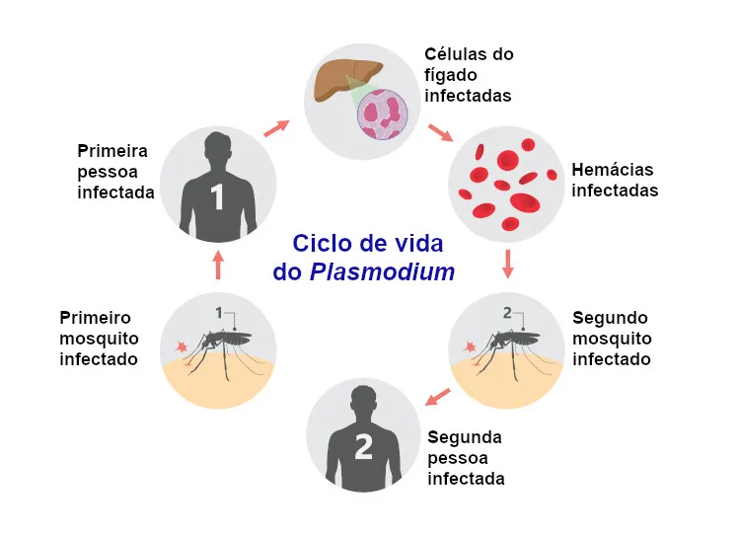
Malária
CID 10: B50 a B54
O QUE É MALÁRIA?
Doença infecciosa febril aguda, cujos agentes etiológicos são protozoários transmitidos por vetores. No Brasil, a magnitude da malária está relacionada à elevada incidência da doença na região amazônica e à sua potencial gravidade clínica. Causa consideráveis perdas sociais e econômicas na população sob risco, principalmente naquela que vive em condições precárias de habitação e saneamento.
O QUE FAZER EM CASO DE SUSPEITA DE MALÁRIA?
1– Procurar atendimento em serviço de saúde do município para diagnóstico;
2– Informar o município sobre existência de outros casos
suspeitos, contatos domiciliares, profissionais.

Slide 21
O QUE FAZER PARA PREVENIR?
Evitar se expor à ação do vetor no crepúsculo, noite e ao amanhecer, usar repelente, mosquiteiro de malha fina e telas nas portas e janelas.
MANIFESTAÇÕES CLÍNICAS
O quadro clínico típico é caracterizado por febre precedida de calafrios, seguida de sudorese profusa, fraqueza e cefaleia, que ocorrem em padrões cíclicos, dependendo da espécie de plasmódio infectante.
Em alguns pacientes, aparecem sintomas prodrômicos, vários dias antes dos paroxismos da doença, a exemplo de náuseas, vômitos, astenia, fadiga e anorexia.
SITUAÇÃO MUNICIPAL
2015 - Foi registrado um caso confirmado importado, vindo da Venezuela.
2017 - Foi registrado um caso suspeito e descartado.
Desde essa data até hoje janeiro de 2021 não tem caso confirmado registrado e nem suspeito no nosso município.
REFERÊNCIA BIBLIOGRÁFICA:
Guia de Vigilância em Saúde de 2019, Biblioteca Virtual em Saúde do Ministério da Saúde, www.saude.gov.br/bvs
Disponível em: http://bvsms.saude.gov.br/bvs/publicacoes/guia_vigilancia_saude_3ed.pdf
ELABORAÇÃO : Benedita Nunes Santana Diretora de Vigilância em Saúde
Revisão : Reginaldo Afonso dos Santos Gestor do Sus, Secretário de Saúde
Edição: Eduardo Costa Vaz
Colaboradores: Fabricia Siqueira de Souza Alves

